Slide 1
Formació en les organitzacions TEMA 1: Administració organitzativa
Jose contreras
Teoria de l'educació
Notes:
© Copyright Showeet.com – Creative & Free PowerPoint Templates

Slide 2
01 - Antecedents

Slide 3
01 - Antecedents
QUÈ ÉS UNA ORGANITZACIÓ?

Slide 4
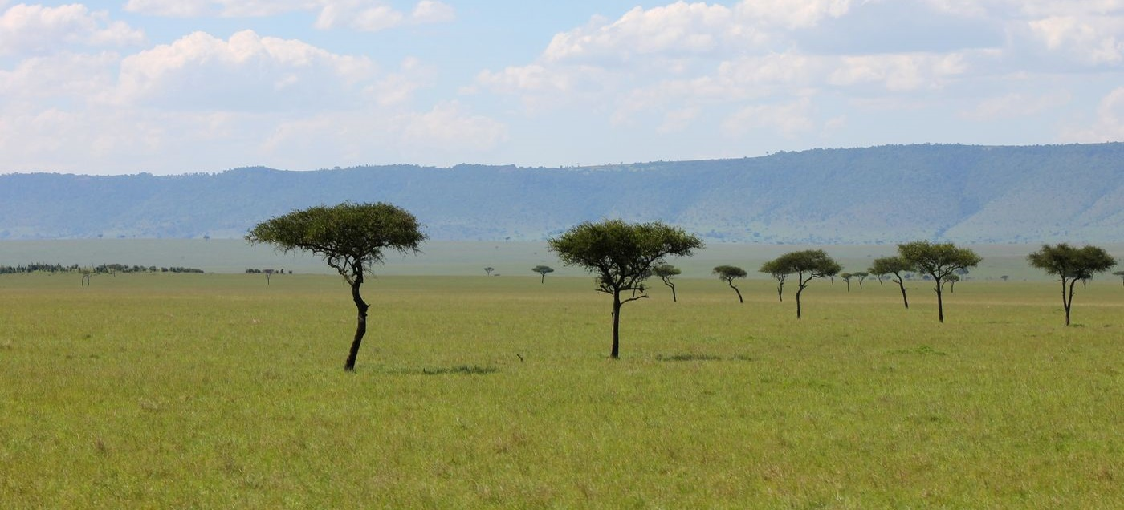
01 - Antecedents. Observar l'organització

Slide 5
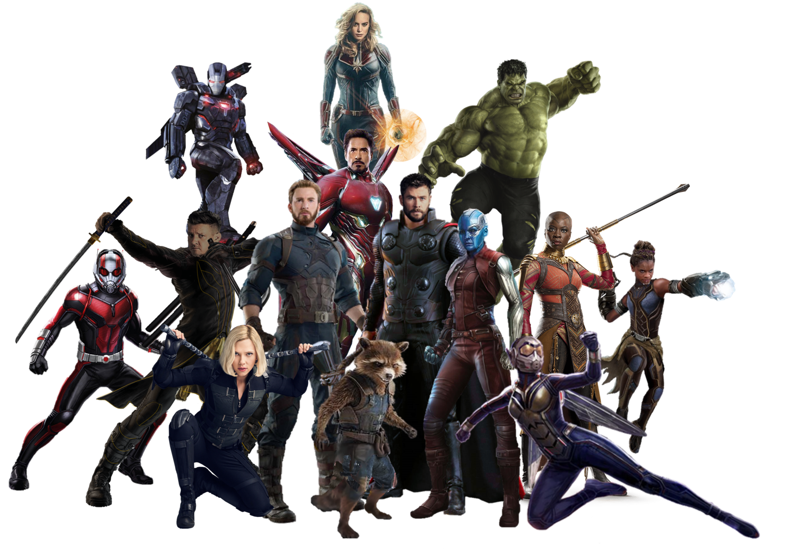
01 - Antecedents. Raons per les quals ens configurem en equip

Slide 6
01 - Antecedents
Cadascun hi ocupa un lloc i hi compleix una funció
Amb un objectiu comú
03
04
Relacionats entre si
En constant intercanvi
02
05
01
06
Cadascun hi suporta una "tensió"
Conjunt d'elements

Slide 7
02 - Model d'administració científica

Slide 8
02 - Model d'administració científica. Model de Taylor (1911)
Yo empresa (2017). Padres de la administración: Frederick Taylor [video file]. Recuperat de https://www.youtube.com/watch?time_continue=1&v=jZyTtMJR1GA&feature=emb_logo

Slide 9
02 - Model d'administració científica. Model de Ford (1913)
Al taylorisme, Henry Ford hi va afegir un principi: LA CADENA DE MUNTATGE.
Amb això va aconseguir:
Acostar el treball a l'operari
Estandarditzar el producte
Assegurar una rutina de producció
Reduir els requisits de la mà d'obra

Slide 10
02 - Model d'administració científica. Model de Ford (1913)
En paraules de Henry Ford:
"Quan el 1910 van fondre els primers cilindres del model T, tot
al taller es feia a mà (...). Hi havia obrers qualificats i no
qualificats, emmotlladors i peons. Avui, però, tenim
aproximadament un cinc per cent d’emmotlladors i fonedors
realment especialitzats. El 95% restant són
peons, o més exactament, obrers especialitzats en una sola
operació, de tal manera que fins i tot l’individu més estúpid pot
aprendre a executar-la en dos dies".

Slide 11
02 - Model d'administració científica. Model de Ford (1913)
Ramperal (2012). Fordisme i Taylorisme explicat[Vídeo file]. Recuperat de https://www.youtube.com/watch?v=Nc8Q0rdFB4I&feature=emb_title

Slide 12
02 - Model d'administració científica. Neotaylorisme.
En l'actualitat, moltes empreses continuen utilitzant sistemes d'organització tayloristes sota la disfressa de sistemes més moderns, com la direcció per objectius.
Taylorisme digital / informàtic: aquest terme s'usa per definir la realitat de molts llocs de treball que s'han simplificat gràcies als avanços informàtics i a l'automatització.
En moltes empreses actuals podem trobar exemples d'aplicació d'aquests sistemes.

Slide 13
03 - Teoria clàssica de l'organització

Slide 14
03 - Teoria clàssica de l'organització. Henri Fayol.
Yo empresa (2017). Padres de la administración: Henri Fayol [video file]. Recuperat de https://www.youtube.com/watch?v=-E9J9AKGXIo&feature=emb_title

Slide 15
04 - Enfocament de relacions humanes

Slide 16
04 - Enfocament de relacions humanes. Elton Mayo.
Yo empresa (2017). Padres de la administración: Elton Mayo [video file]. Recuperat de https://www.youtube.com/watch?v=TvY4_iuzRIc&feature=emb_title

Slide 17
04 - Enfocament de relacions humanes. Origen.
Se situa en els estudis realitzats pel professor Elton Mayo (1880-1949), de la Universitat de Harvard, a la fàbrica de Hawthorne de la Western Electric Company entre 1927-1932.
Al principi, l'interès de Mayo es va centrar en la fatiga, els accidents i la rotació de la mà d'obra, així com en els efectes dels períodes de descans i les condicions físiques de la feina en la productivitat.
L'equip d'investigació liderat per Elton Mayo partia de la hipòtesi que una millora en les condicions de treball havia de desembocar en una millora de la productivitat.

Slide 18
04 - Enfocament de relacions humanes. Origen.
Durant l'estudi, tot i empitjorar les condicions de treball, van aconseguir incrementar la productivitat.
Van descobrir que això era així gràcies:
A l’ambient amistós que s'havia creat dins del grup.
Que havien treballat amb un supervisor democràtic que els consultava i informava.
Que es va desenvolupar un lideratge al grup, Va aparèixer espontàniament un líder que guiava els altres a assolir l'objectiu comú.

Slide 19
04 - Enfocament de relacions humanes. Conclusió de l'enfocament.
La principal conclusió que es desprèn de l'experiència Hawthorne, i que constitueix la base per a totes les altres conclusions, és la consideració del treballador com a home social.
El contingut i la naturalesa de la feina exerceixen una influència notable en la moral del treballador i en la seua actitud cap a la feina, cosa que influeix en la productivitat.
Els individus estan integrats en grups socials (a la feina, a la família, amb els amics) i, com a tal, segueixen uns determinats patrons de comportament.

Slide 20
04 - Enfocament de relacions humanes. Contribucions de l'ERH
ORGANITZACIÓ INFORMAL
L'escola de RH determina l'existència d'una organització informal, d'una xarxa de relacions personals i socials no establerta ni requerida per l'organització formal, però que es forma espontàniament a mesura que les persones s'interrelacionen entre si.

Slide 21
04 - Enfocament de relacions humanes. Contribucions de l'ERH
LIDERATGE
L'existència d'aquestes organitzacions informals va donar lloc que adquirira importància el fet de localitzar aquella persona que exerceix de líder dins d'aquests grups, perquè la direcció sàpiga aprofitar al seu favor aquesta influència.
Lideratge (segons ERH) = art o procés d'influir sobre altres persones perquè s'esforcen per voluntat pròpia i amb entusiasme a complir les metes del grup.

Slide 22
04 - Enfocament de relacions humanes. Contribucions de l'ERH
Necessitats d’autorealització: creixement personal
Necessitats d’estima: assoliment, estatus, fama, responsabilitat, reputació
Necessitats socials (pertinença): família, afecte, relacions, treball en grup
Necessitats de seguretat: protecció, seguretat, ordre, límits, estabilitat
Necessitats fisiològiques: necessitats bàsiques de la vida; aire, menjar, beguda, refugi, calor, sexe, son, etc.
MOTIVACIÓ (teoria Maslow)

Slide 23
04 - Enfocament de relacions humanes. Contribucions de l'ERH
SELECCIÓ DE PERSONAL
Estableix com a criteri bàsic en la selecció de personal la capacitat d'adaptació per sobre de la capacitat tècnica.
Un individu adaptat és susceptible de ser format en cas de deficiències tècniques. A l'inrevés, és més complicat.

Slide 24
05 - Gestió de la qualitat total (TQM)

Slide 25
05 - Gestió de la qualitat total (TQM). origen
Estratègia de gestió desenvolupada durant les dècades de 1950 i 1960.
Impulsada en la indústria japonesa.
Basada en els treballs de control de la qualitat d'Edwards Deming (cercles de qualitat / cercles de Deming).
Orientada a crear consciència de qualitat en tots els processos de l'organització.

Slide 26
05 - Gestió de la qualitat total (TQM). Cercle de Deming (PDCA).
1. PLANIFICAR (PLAN)
Buscar les activitats susceptibles de millora i els objectius a assolir.
4. Actuar (ACT)
Acabat el període de prova, validar els resultats comparant-los amb el funcionament de les activitats abans d'implantar la millora.
2. FER (DO)
Realitzar els canvis per implementar les millores proposades.
3. CONTROLAR (check)
Verificar-ne el correcte funcionament.

Slide 27
05 - Gestió de la qualitat total (TQM). Objectius de la formació.
Millorar la competitivitat de l'organització a través del desenvolupament dels seus membres.
Possibilitar la flexibilitat / polivalència interna.
Garantir o desenvolupar les competències dels treballadors contractats, traslladats o promocionats.
Millorar la qualitat de la feina i reduir costos.
Preparar el personal per a la introducció d'innovacions i canvis.
Motivar els treballadors pel projecte empresarial.
Millorar les relacions interpersonals i la comunicació.

Slide 28
06 - Postmodernitat

Slide 29
06 - Postmodernitat. Peter Drucker.
Yo empresa (2017). Padres de la administración: Peter Drucker [video file]. Recuperat de https://www.youtube.com/watch?v=Zr6EdyN69I8&feature=emb_title

Slide 30
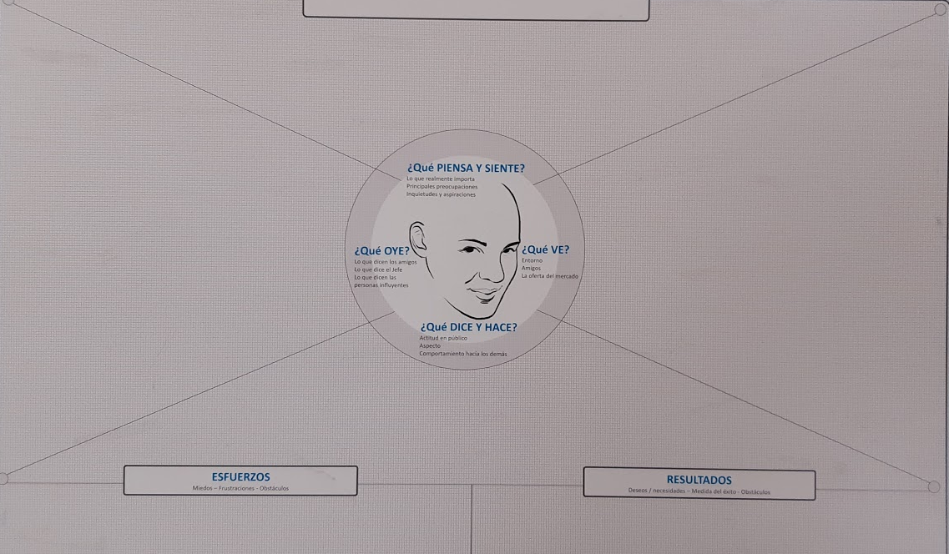
06 - Postmodernitat. Mapa d'empatia - Exercici.

Slide 31
06 - Postmodernitat. Mapa d'empatia - Exercici.
Segons Peter Drucker, el management és part dels homes, ja que té a veure amb la gent, els seus valors, el seu creixement i desenvolupament, la seua estructura social, la comunitat en què viuen i fins i tot amb temes espirituals.
Així, doncs, les tasques de gestió dels directius s’han de considerar com una funció més, amb les característiques i el component educatiu.
La teua tasca consisteix a:
Realitzar el mapa d'empatia de 2 col·lectius distints.
Trobar semblances i diferències entre els dos grups.
Quines habilitats de gestió requereixen cada cas? Quines conclusions pots traure de cara al paper de la formació en les organitzacions?

Slide 32
07 - L'estratègia moderna

Slide 33
07 - L'estratègia moderna. Michael Porter.
Yo empresa (2017). Padres de la administración: Michael Porter [video file]. Recuperat de https://www.youtube.com/watch?v=9VxKuFPJ0SI&feature=emb_title

Slide 34
08 - Paper de la pedagogia en l'empresa

Slide 35
08 - Paper de la pedagogia a l'empresa.
Quines funcions podria exercir com pedagog/a en les organitzacions?
Què em falta per ser més COMPETITIU?

Slide 36
08 - Paper de la pedagogia a l'empresa.
Ana Belén Calderón Domíng (2016). La pedagogía en la empresa [video file]. Recuperat de https://www.youtube.com/watch?v=xtwa9R8msRQ&feature=emb_title

Slide 37
Formació en les organitzacions TEMA 2. Estratègia
JosE contreras
Teoria de l’educació
Notes:
© Copyright Showeet.com – Creative & Free PowerPoint Templates

Slide 38
01 - Què és la formació a l’empresa?

Slide 39
01 - Què és la formació a l’empresa?
Pereda, Berrocal i Alonso (2011) la defineixen com:
El procés sistemàtic i continu en què es tracta de modificar o desenvolupar les competències i els comportaments dels formants, a través de diverses accions formatives, dins el marc definit pels objectius i els plans estratègics de l’empresa (p. 302).

Slide 40
01 - Què és la formació a l’empresa?
Competències i comportaments
Formants
Els objectius de la formació apunten a competències per desenvolupar, activar o inhibir.
Són el centre de tot el procés formatiu.
03
04
De diferent tipus
Procés continu
02
05
Pot ser presencial, a distància, en línia, semipresencial, a l’aula, al lloc, a l’aire lliure, individual o col·lectiva.
Per ser una veritable inversió, s’ha d’integrar en l’estratègia, amb la seva definició d’objectius, planificació, implantació i avaluació.
01
06
Procés sistemàtic
Estratègia
No són accions aïllades sinó un procés complex, dividit en fases, cada una de les quals necessita la seua presa de decisions i el seu conjunt d’accions.
Ha d’acompanyar els objectius i l’estratègia de l’empresa.
Pereda, S. & Berrocal, F. (2012). El plantejament estratègic de la formació de personal.Gestió de la formació en les organitzacions (p. 12-14). Madrid: Editorial Síntesi.

Slide 41
01 - Què és la formació a l’empresa? Distincions
adoctrinament
entrenament
04
01
Adquirir, desenvolupar, activar o inhibir competències bàsiques. Principalment seran formacions de caràcter pràctic.
Adquirir, desenvolupar, activar o inhibir actituds i valors i, com a conseqüència, afavorir que es produeixin els comportaments que estiguin d’acord amb ells.
desenvolupament
capacitació
Activa o inhibir competències complexes. No tenen per què tenir una aplicació definida a un lloc de treball concret però sí que poden facilitar un millor funcionament directe o indirecte de l’organització, a el temps que permet el creixement personal dels empleats.
Adquirir, desenvolupar, activar o inhibir competències complexes. Dit d’una altra manera, "fer a un apte per a una cosa".
03
02
Pereda, S. & Berrocal, F. (2012). El planteamiento estratégico de la formación de personal. Gestión de la formación en las organizaciones (p. 14-15). Madrid: Editorial Síntesis.

Slide 42
01 - Què és la formació a l’empresa? Distincions
SOFT
HARD
adoctrinament
entrenament
04
01
Adquirir, desenvolupar, activar o inhibir competències bàsiques. Principalment seran formacions de caràcter pràctic.
Adquirir, desenvolupar, activar o inhibir actituds i valors i, com a conseqüència, afavorir que es produïsquen els comportaments que hi estiguen d’acord.
desenvolupament
capacitació
Activar o inhibir competències complexes. No tenen per què tenir una aplicació definida a un lloc de treball concret, però sí que poden facilitar un millor funcionament directe o indirecte de l’organització, al mateix temps que permet el creixement personal dels empleats.
Adquirir, desenvolupar, activar o inhibir competències complexes. Dit d’una altra manera, “fer a un apte per a una cosa”.
03
02
Pereda, S. & Berrocal, F. (2012). El planteamiento estratégico de la formación de personal. Gestión de la formación en las organizaciones (p. 17-18). Madrid: Editorial Síntesis.

Slide 43
01 - Què és la formació a l’empresa? Distincions
competències complexes
Valors i actituds
desenvolupament
adoctrinament
Ja diferent de l’actual
Sense lloc definit
lloc actual
competències bàsiques
entrenament
competències complexes
capacitació
Pereda, S. & Berrocal, F. (2012). El planteamiento estratégico de la formación de personal. Gestión de la formación en las organizaciones (p. 16). Madrid: Editorial Síntesis.

Slide 44
01 - Què és la formació a l’empresa? Preguntes que cal fer-se
Quines són les necessitats?
Com són els alumnes?
Què vull aconseguir? (objectiu)
Com obtenir-lo? (Mètodes i tècniques)
On fer-ho i amb quins mitjans?
Com saber si ho he obtingut? (avaluació)
Pereda, S. & Berrocal, F. (2012). El planteamiento estratégico de la formación de personal. Gestión de la formación en las organizaciones (p. 16). Madrid: Editorial Síntesis.

Slide 45
02 - Estratègia

Slide 46
02 - Estratègia. Anàlisi DAFO
impulsors
obstacles
FORTALESES
DEBILITATS
Són els punts forts que tenim en l’actualitat.
internes
Són els punts febles que té el nostre projecte en l’actualitat.
OPORTUNITATS
AMENACES
Són els aspectes que ens podrien influir positivament i ens podrien donar avantatge en el futur.
externes
Són els aspectes que ens poden influir negativament i ens podrien comprometre en el futur.

Slide 47
02 - Estratègia. Anàlisi CAME
impulsors
obstacles
MANTENIR
CORREGIR
Mantenir les fortaleces (estratègia defensiva)
internes
Corregir les debilitats (estratègia de reorientació)
EXPLORAR
AFRONTAR
Indagar les diferents alternatives (estratègia ofensiva)
externes
Adaptar-se i/o ajustar davant les amenaces (estratègia de supervivència)

Slide 48
02 - Estratègia. Propòsits poderosos
01
MISSIÓ
És el “perquè” existim. Defineix la proposta de valor que oferim.
VISIÓ
02
És el que somiem, defineix les metes que volem aconseguir en el futur.
03
VALORS
Principis ètics sobre els quals s’assenta la cultura i que permeten assolir la M i la V.

Slide 49
02 - Estratègia. Cas Pràctic - Exercici
Busca tota la informació que pugues trovar a internet sobre OLIS LA CANAL per intentar fer una anàlisi DAFO de la companyia.
Escriure la seua Missió, la seua Visió i els seus Valors (4 valors).
Fer mapa d’empatia del seu personal directiu.

Slide 50
02 - Estratègia
Objectius estratègics de l’empresa
Planificació estratègica de l’empresa
Planificació de RH
Objectius RH
Planificació de la formació
Objectius de formació
Implantació de la formació
Pereda, S. & Berrocal, F. (2012). El planteamiento estratégico de la formación de personal. Gestión de la formación en las organizaciones (p. 39). Madrid: Editorial Síntesis.
Avaluació de la formació

Slide 51
02 - Estratègia
Incrementar un 10 % les vendes a 3 anys
Obrir el mercat francès en 2 anys
Objectius estratègics de l’empresa
Planificació estratègica de l’empresa
Planificació de RH
Objectius RH
Planificació de la formació
Objectius de formació
Implantació de la formació
Pereda, S. & Berrocal, F. (2012). El planteamiento estratégico de la formación de personal. Gestión de la formación en las organizaciones (p. 39). Madrid: Editorial Síntesis.
Avaluació de la formació

Slide 52
02 - Estratègia. valor: AUGMENT DE LA COMPETITIVITAT
Pereda, S. & Berrocal, F. (2012). El planteamiento estratégico de la formación de personal. Gestión de la formación en las organizaciones (p. 26-27). Madrid: Editorial Síntesis.
IMATGE
5
La percepció interna millora, i no només això sinó que contribueix a l’employer branding
4
CONFLICTIVITAT
La formació demostra que a l’empresa hi ha una preocupació per les persones.
SALUT LABORAL
3
No només disposar de les condicions sinó de la formació sobre els riscos i reaccionar davant aquests i fins i tot anticipar-se.
2
QUALITAT
Igual que la productivitat, la qualitat també està relacionada amb les competències.
PRODUCTIVITAT
1
La productivitat depèn, entre altres variables, que el treballador posseïsca les competències que demana el treball.

Slide 53
03 - Clients de la formació

Slide 54
03 - Clients de la formació
Formants
Organismes oficials
Relacions Laborals
subvencions
satisfacció
expectatives
expectatives
Conveni
condicions
subvencions
compliment conveni
Clients de la formació
Plans estratègics
peticions concretes
Eficàcia i eficiència
Direcció estratègica
Eficàcia i eficiència
Directius i comandaments
Pereda, S. & Berrocal, F. (2012). El sistema de formación de personal. Gestión de la formación en las organizaciones (p. 58). Madrid: Editorial Síntesis.

Slide 55
04 - Les competències

Slide 56
04 - Les competències
SABER
Coneixements que permetran a les persones dur a terme els comportaments inclosos en la competència.
SABER FER
Habilitats i destreses per aplicar els coneixements que es posseeixen en la solució dels problemes que planteja la feina.
SABER ESTAR
Comportar-se de la manera adequada segons la cultura de l’organització. Es parla de l’actitud i dels valors.
VOLER FER
Aquest component està relacionat amb els aspectes més motivacionals de la conducta. Caldria afegir-hi a més la component “PODER FER”.

Slide 57
04 - Les competències. Exemple
Lideratge
Capacitat per dirigir el seu equip cap a la meta establerta, mostrant-se com un referent en l’exigència i l’assumpció de la responsabilitat. Capacitat per reconèixer la feina ben feta, així com observar dificultats en els seus col·laboradors i facilitar l’ajuda que requerisquen.
Comportaments associats Mostra coherència en el seu comportament, s’assegura que el que diu i fa està alineat. Fixa objectius ambiciosos i facilita els recursos necessaris per a la consecució d’aquests. Escolta i indaga les necessitats dels seus col·laboradors i proporciona les solucions que están sota la seua responsabilitat. En vista de l’incompliment dels objectius i/o de les tasques, pregunta per identificar-ne la causa i estableix mesures correctores. Felicita els membres de l’equip per la consecució dels objectius, i els reconeix l’esforç i la implicació. Identifica i comprèn les necessitats dels integrants del seu equip i pren decisions per aconseguir la seua implicació i compromís.

Slide 58
04 - Les competències. L’enfocament de competències pel que fa a:
Avaluació de la formació
Facilita poder calibrar els objectius operatius marcats a l’inici.
04
Impartició de la formació
Facilita l’elecció dels mètodes didàctics més adequats.
03
Els objectius de formació
Facilita que es definisquen de manera més exacta en apuntar a comportaments.
Procés de formació
02
Facilita que estiga integrat amb el model de RH i l’estratègia de la companyia.
01

Slide 59
Formació en les organitzacions TEMA 3: Detecció de necessitats
Jose contreras
Teoria de l'educació

Slide 60
Què és una necessitat?
EL QUE HAURIA D'ESTAR
PASSANT
la necessitat és el motor de les accions formatives
SITUACIÓ
ACTUAL
Implica el coneixement, el més complet possible, de la situació objecte intervenció
NECESSITAT
EL QUE PASSA EN REALITAT

Slide 61
01 - DPT

Slide 62
01 - DPT
El lloc de treball és el punt d'unió entre l'empresa i el o la professional.
Les característiques del lloc de treball definiran les qualitats que les persones requereixen. Aquestes característiques es recullen en "manuals de funcions" en què cada lloc és descrit en termes de missió, responsabilitats, activitats, condicions, etc.

Slide 63
01 - DPT
Què es fa en cada lloc?
Per què es fa?
Amb quines especificacions?
Com es fa?
En quines condicions es fa?

Slide 64
01 - DPT. Exemple: Responsable de producció
Posició i relació jeràrquica
La missió del LLOC
Sóc el / la responsable de la consecució de la planificació productiva que assegure que disposem dels materials òptims, les matèries primeres requerides i l'equip de persones adequat per a la consecució de la màxima eficiència amb l'objectiu d'aconseguir el nivell de servei i el producte de qualitat adequat que satisfaça les demandes i les exigències dels clients per aconseguir els resultats i l'estratègia definida en l'empresa.
Les meues principals responsabilitats són ...
> Controlar el funcionament de les línies productives
> Supervisar i facilitar l'acompliment dels encarregats
> Millorar els processos de treball i els equips
> Garantir el compliment de la normativa
responsable immediat
Direcció d‘Operacions
Responsable de Producció
Responsable de Manteniment
iguals
Responsable de Logística
Encarregats de línia
Equips de treball
col·laboradors

Slide 65
01 - DPT. Exemple: Responsable de producció
responsabilitat | funcions
Controlar el funcionament de les línies productives | Assegure la consecució de la planificació productiva en funció de les necessitats de les comandes i les previsions. Programe el nombre de persones en l'equip per cada línia productiva (setmanal i mensual) en funció de les necessitats productives, així com en la coordinació de les neteges de les línies i la coordinació de manteniment. Supervise l'acompliment dels diferents encarregats per coordinar les activitats de producció i les seues relacions amb les àrees funcionals necessàries per a la consecució de la producció (manteniment, qualitat, R + D, recursos humans ...). Tinc reunions amb el director d'Operacions per exposar-li els resultats obtinguts, així com canvis i / o novetats. Tinc reunions diàries a primera hora del matí amb els responsables de les diferents àrees funcionals per supervisar i coordinar amb l'objectiu d'assegurar la consecució de la programació productiva. Suport a l'àrea de magatzem en la coordinació dels materials i les compres necessàries per a complir amb la programació productiva: comprove l'estoc i les comandes de matèries primeres. Gestionar la documentació de producció (llistats de personal, introducció de dades en el sistema, informe de treball...).

Slide 66
01 - DPT. Exemple: responsable de producció
responsabilitat | funcions
Supervisar i facilitar l'acompliment dels encarregats | Motiu, anime i col·labore en la formació tècnica dels equips de treball i del personal implicat per a la consecució dels objectius de fabricació. Gestione el col·lectiu d'encarregats tenint en compte la seua actitud i acompliment per prendre decisions que faciliten la planificació productiva. Identifique quins encarregats no estan complint amb l'exercici esperat i prenc la decisió que corresponga en funció de les necessitats productives. Forme sobre habilitats de gestió d'equips el l'col·lectiu d'encarregats. Suport als encarregats en la gestió dels equips davant dificultats que aquests comuniquen (conflictes en la línia, persones difícils ...). Ajude els encarregats promocionats en la seua incorporació al lloc pel que fa tant a la gestió de l'equip com a la línia productiva. En suport als encarregats, identifique possibles operaris amb l'actitud i aptitud adequada. Ordene als encarregats que els formen per generar una borsa de possibles encarregats futurs. Supervise i garantisc que els encarregats i els seus respectius equips complisquen amb les responsabilitats i funcions que recullen les descripcions dels seus llocs de treball. Forme i fomente la visió en el col·lectiu d'encarregats per aconseguir un producte amb la qualitat òptima. Tinc reunions mensuals amb el col·lectiu d'encarregats per comunicar-los els resultats obtinguts, així com les novetats i millores que s’han posat en marxa

Slide 67
01 - DPT. Exemple: Responsable de producció
Relacions Funcionals
Departament | Funció i / o tasca
manteniment | Consens en l'execució de la planificació i les responsabilitats de manteniment correctiu, preventiu i predictiu.
qualitat | Control dels paràmetres establerts per a la consecució del producte amb la qualitat òptima.
R + D | Posada en marxa de millores de producte o proves de nou producte.
logística | Control de l'estoc, les comandes i de l'abastament de les matèries primeres necessàries per a la fabricació del producte.
Indicadors clau de rendiment
Nivells i temps de producció (OEE: rendiment, disponibilitat i qualitat) Nivell i temps de producció. Destrie. Felicitacions a producte. Reclamacions en producte. Errors en estoc. Temps de resolució de les incidències i / o avaries. Nivell d'acompliment del col·lectiu d'encarregats.
Presa de decisions
Paralització de línia productiva en cas d'incidència. Suport a la decisió de prescindir o promocionar pel que fa a l'equip d'encarregats. Canvi en la planificació productiva per causa major (manca de matèria primera, avaria greu de maquinària ...) adaptant aquesta planificació a les circumstàncies de l'àrea productiva.

Slide 68
01 - DPT. Exemple: Responsable de producció
formació acadèmica |  | Llocs d'origen i / o experiència prèvia
> Llicenciatura en enginyeria industrial o grau d’enginyeria de tecnologies industrials i / o similar > Màster universitari d’enginyeria industrial > Valorable en màster d’administració i direcció d'empreses |  | > selecció externa: 6 anys en llocs similars en empreses industrials del sector alimentació, preferiblement en la llaminadura, controlant l'activitat productiva i gestionant un equip de persones > 15. > Promoció interna: 2 anys com a cap de línia i 4 anys com a encarregat de secció. Procés d'integració de 6 mesos.
idiomes | Informàtica | Coneixements complementaris i / o específics
Anglès B2 Valorable: alemany i / o francès B1 | Paquet Office - Nivell Intermedi Maneig de AS400 Maneig d'ERP | Processos industrials, preferiblement del sector d'alimentació dedicat a la llaminadura i la regalèssia. Maquinària i instal·lacions per a la indústria. Direcció d'equips. Coneixements sobre aprovisionament, logística, seguretat alimentària, prevenció de riscos laborals i millora contínua.

Slide 69
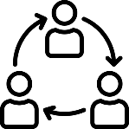
01 -DPT. Exemple: Responsable de producció
LIDERATGE
Capacitat per a gestionar persones identificant els seus punts forts i àrees de millora per aconseguir equips preparats. Capacitat per a motivar i comprometre en la consecució de les metes plantejades. Capacitat per a facilitar el desenvolupament interpersonal dels seus col·laboradors.
01
ORGANITZACIÓ
Capacitat per a determinar, supervisar i coordinar de manera eficaç les necessitats productives establint l'acció, els temps, el material i les persones requerides per a la consecució de la programació productiva.
02
ORIENTACIÓ A PROCESSOS I RESULTATS
Capacitat per a dirigir cap a l'assoliment del que s'esperava, actuant amb rapidesa i autonomia, prenent decisions àgils i encertades. Capacitat per a treballar de manera sistemàtica complint amb la normativa existent. Capacitat per a plantejar i posar en marxa accions dirigides a millorar l'àrea de treball.
03

Slide 70
01 - DPT. exercici
DPT: Professor associat

Slide 71
01 - DPT
Descripció
de llocs
Avaluació
de l'acompliment

Slide 72
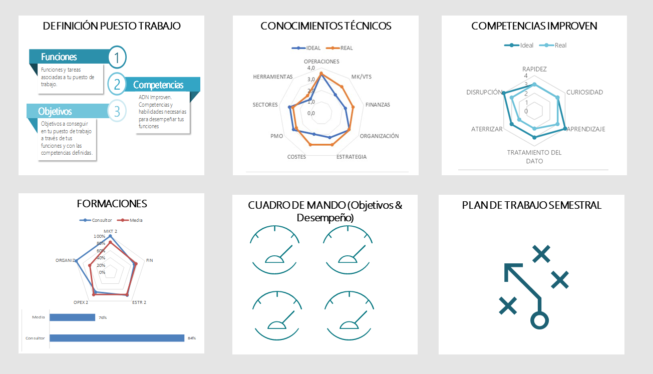
01 - DPT. Exemple Acompliment + Resultats = Rendiment.
360

Slide 73
02 - Qüestionaris

Slide 74
02 - Qüestionaris
Mètodes de recollida d'informació:
qüestionaris
estructurats
qüestionaris
oberts
qüestionaris
mixtos

Slide 75
02 - Qüestionaris estructurats
A continuació es presenta una relació d'afirmacions relacionades amb el seu treball com a formador. Li demanem que indique per a cadascuna d'elles el seu nivell de coneixements i en quina mesura representen un comportament important per al seu treball com a formador. | Nivell de coneixements: nul insuficient Normal bo excel·lent | Grau d'importància: nul·la escassa Normal Alta molt alta
1. Detectar necessitats formatives. | 1 2 3 4 5 | 1 2 3 4 5
2. Dissenyar i organitzar els continguts teòrics i pràctics de l'acció formativa. | 1 2 3 4 5 | 1 2 3 4 5
3. Elaborar instruments d'avaluació de l'aprenentatge. | 1 2 3 4 5 | 1 2 3 4 5
4. Aplicar diferents estratègies formatives en funció dels objectius de l'acció i les característiques dels participants. | 1 2 3 4 5 | 1 2 3 4 5

Slide 76
02 - Qüestionaris oberts
EXEMPLE DE ÍTEM OBERT
Indique quins aspectes de la legislació laboral haurien de conèixer-se en el seu lloc de treball. En quins d'ells considera que hauria de rebre formació per aprofundir en els seus coneixements. Assenyale la importància que té per al seu treball cada un dels coneixements (alta, mitjana o baixa).

Slide 77
03 - Matriu de necessitats

Slide 78
03 - Matriu de necessitats. Exemple de matriu.
 | Comp. tècniques | comunicació | Treball en equip | lideratge | Atenció a el client | planificació
Tècnics de qualitat | 2 |  | 1 | 1 | 1
Coord. magatzem | 2 | 1 | 1 | 1 | 1 | 2
Conductor de carretons | 4 | 2 |  |  | 2
operaris | 7 | 2 |  |  | 10
Encarregats | 1 | 1 | 2 | 1 | 1
Tècnics de prevenció | 2 |  | 1 | 1 | 1
Responsable de torn | 2 | 1 |  |  |  | 1

Slide 79
03 - Matriu de necessitats. Criteris d'agrupació.
Àrees
Departaments / unitats de negoci
Grups

Slide 80
03 - Matriu de necessitats. Criteris d'agrupació.
àrees
àrees
específiques
projectes
tècnica
seguretat laboral
metodologia
qualitat
idiomes
sistemes
acollida
reciclatge
desenvolupament

Slide 81
03 - Matriu de necessitats. Criteris d'agrupació.
operaris
grups
01
05
02
MI
comercials
04
03
directius
administratius

Slide 82
03 - Matriu de necessitats. Criteris d'agrupació.
Finances
Departaments / unitats de negoci
01
05
02
canal HORECA
vendes
04
03
equipament comercial
Atenció al client

Slide 83
04 – Realimentació 360

Slide 84
04 – Realimentació 360
També anomenada AVALUACIÓ multifont.
Es recullen opinions de diverses fonts.
S'obté informació encreuada.
Si la tecnologia no dóna suport, la inversió en temps pot ser alta per al tractament de les dades.
Habitualment reservada per a comandaments intermedis i llocs directius.
ATENCIÓ! Maduresa de l'organització.

Slide 85
04 – Realimentació 360
SUPERIOR IMMEDIAT
CLIENTS
IGUALS
AUTOAVALUACIÓ
PROVEÏDORS
COL·LABORADORS

Slide 86
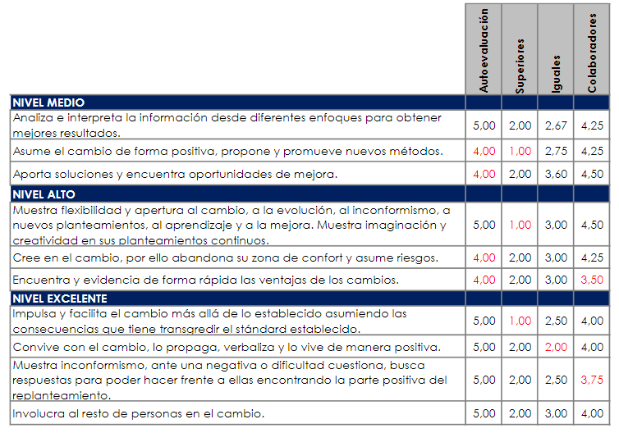
04 – Realimentació 360. Exemple.
Competència: Esperit d‘excel·lència
0 = Mai
1 = Quasi mai
2 = A vegades
3 = Amb freqüència
4 = Quasi sempre
5 = Sempre

Slide 87
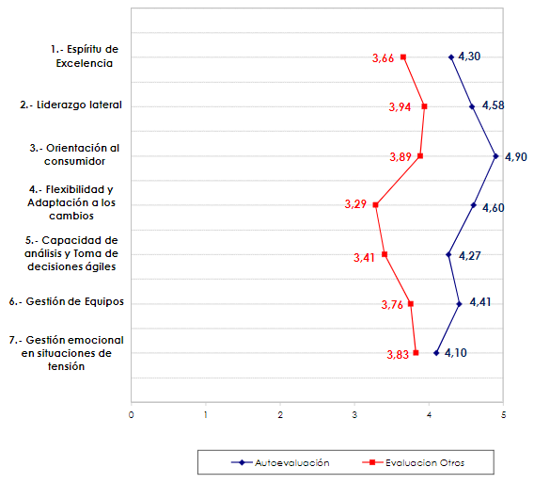
04 – Realimetació 360
0 = Mai
1 = Quasi mai
2 = A vegades
3 = Amb freqüència
4 = Quasi sempre
5 = Sempre

Slide 88
05 - El model d'avaluació de Kirkpatrick

Slide 89
05 - El model d'avaluació de Kirkpatrick. La dificultat d'avaluar l'impacte de la formació.
En les organitzacions hi ha certes creences sobre el mesurament de la formació que dificulten la realització d'un estudi real de l'impacte d’aquesta:
L'avaluació i mesurament es realitza a la fi de la formació per determinar si el programa ha tingut èxit.
és impossible mesurar els resultats de la formació. "Si creu en ella o no s’hi creu".
El mesurament només funciona per als programes basats en habilitats especifiques. per exemple en les habilitats informàtiques. No és aplicable a programes de competències complexes.
La direcció, que em va encarregar que portara a terme aquest programa de formació, no em va demanar que mesurara o avaluara. Si no és que m'ho demanen, no faré un treball extra pel meu compte!

Slide 90
05 - El model d'avaluació de Kirkpatrick. Nivells.
NIVELL 1
NIVELL 2
NIVELL 3
NIVELL 4
Avaluació de reacció (satisfacció)
Avaluació d'aprenentatge (coneixements adquirits)
Avaluació de comportament (coneixements aplicats o transferència)
Avaluació de resultats (impacte)

Slide 91
05 - El model d'avaluació de Kirkpatrick
Nivells de Kirkpatrick
Com avaluar
quan avaluar
reacció
qüestionaris
entrevistes
reunió de grups
Abans de la formació
aprenentatge
qüestionaris
exàmens
debats
estudi de cas
Durant la formació
conducta
observació directa
Entrevistes amb el superior
Qualsevol eina de mesura de l'aprenentatge
En acabar la formació
rendiment
Mesura de l'adquisició de coneixements i comportaments
Anàlisi de costos
Relació cost - benefici
Temps després de la formació
Impacte

Slide 92
05 - El model d'avaluació de Kirkpatrick.
NIVELLS | OBJECTIU | ASPECTES QUE S’AVALUEN | AVALUADORS | INSTRUMENT | MOMENT
satisfacció | Valoració dels aspectes bàsics de l'acció formativa (satisfacció i docents). | Objectius i continguts. Logística i mitjans. Programació i gestió. Formadors. | Participants. | Enquestes. | Finalitzada l'acció.
coneixements | Valoració de la millora en l'aprenentatge amb l'acció formativa. | Resultats d'aprenentatge. | formadors | Qüestionaris / tests. | Abans i després d'acabada l'acció.
transferència | Utilitat de l'acció formativa. | Valorar la influència de la formació sobre la pràctica professional. | Participants, companys, col·laboradors i / o superiors. | Proves professionals. Quadre de comandament. | D'1 a 3 mesos acabada l'acció.
Impacte | Comprovació de l'impacte en l'organització. | Valorar la influència de la formació sobre els resultats en l'organització. | Superior immediat. Controlador. | Enquestes. Entrevistes. Quadre de comandament. | A partir d'entre 3 i 6 mesos finalitzada l'acció.

Slide 93
06 - Indicadors econòmics de gestió

Slide 94
06 - Indicadors econòmics de gestió. Pressupost.
% sobre facturació
El pressupost s’estableix a partir d’un percentatge de la facturació anual de l’empresa. Aquest percentatge pot estar regulat en el conveni col·lectiu.
€ * Treballador
També pot estar regulat en el Conv. col·lectiu. Pot ser proporcional a tots o distint, en funció de la categoria. Pot no ser la quantitat que finalment s’invertisca.
Benchmarking del sector
Es fixa sobre la quantitat bruta de la nòmina. Especialment important si es tracta de formacions que l’empleat es paga per a gestionar-les amb plans de retribució flexible.
% sobre la nòmina
% sobre beneficis
Comparar-se amb altres empreses del sector semblants en volum de facturació i plantilla. Pràctica poc recomanable perquè les necessitats poden ser molt distintes.
Fixat pel BAI. En funció de la marxa de l’empresa, els empleats rebran més o menys formació. Poc recomanable si estem en un moment en què la inversió en formació pot ser important per a millorar els resultats.
Pereda, S. i Berrocal, F. (2012). Gestión económica de la formación .Gestión de la formación en las organizaciones, (pàg. 169). Madrid: Editorial Síntesis.

Slide 95
06 - Indicadors econòmics de gestió. Perspectives.
visió analítica
visió financera
Quan realitzem accions formatives dins de l'empresa hi ha un innegable consum de recursos que fa possible l'aplicació d'aquestes accions. Així doncs, no podem perdre la perspectiva deel cost.
Les accions formatives són una inversió. Amb el seu disseny i aplicació pretenem aconseguir la millora dels professionals que ocupen l'organització, ja que això s'ha de traduir al seu torn en una millora en la generació i lliurament de valor al client.

Slide 96
06 - Indicadors econòmics de gestió. Tipus de costos.
directes
Són els que guarden una relació estreta amb l'activitat formativa. No en tindríem si no fóra per la realització de la formació. Solen coincidir amb aquells costos que solem anomenar "VARIABLES".
d'estructura
indirectes
Són tots aquells costos que tenim independentment que es realitze la formació. Solen coincidir amb aquells costos que solem anomenar "FIXOS".
Són difícils de calcular perquè corresponen a aquells recursos de l'empresa que proporcionen algun tipus de suport en el pla general o en l'acció formativa en particular. Normalment el criteri és aplicar un percentatge sobre la suma de directes i indirectes (ex. 8-10%).
d’oportunitat
En el nostre treball sol ser un concepte trampa. Es tracta de considerar quant ens costa no haver seleccionat la millor opció possible. Així doncs, que un treballador acudisca a una formació és un cost d'oportunitat per a produir. Però si no es desenvolupa, també es pot considerar un cost d'oportunitat.

Slide 97
06 - Indicadors econòmics de gestió.
Quant costa que un treballador acudisca 5 hores a una activitat de formació?

Slide 98
06 - Indicadors econòmics de gestió.
Quant costa que un treballador acudisca 5 hores a una activitat de formació?
03
Cost per hora de formació
Cost per hora de l'empleat
x
Nre. hores dedicades a formació

Slide 99
06 - Indicadors econòmics de gestió.
Quant costa que un treballador acudisca 5 hores a una activitat de formació?
03
Cost per hora de formació
Cost per hora de l'empleat
x
Nre. hores dedicades a formació
02
Cost per hora de l'empleat
Cost anual de l'empleat
Hores conveni col·lectiu

Slide 100
06 - Indicadors econòmics de gestió.
Quant costa que un treballador acudisca 5 hores a una activitat de formació?
03
Cost per hora de formació
Cost per hora de l'empleat
x
Nre. hores dedicades a formació
02
Cost per hora de l'empleat
Cost anual de l'empleat
Hores conveni col·lectiu
01
Cost anual de l'empleat
SBA x 1,30

Slide 101
Formació en les organitzacions TEMA 4: Elaboració del pla de formació
José contreras
Teoria de l'educació

Slide 102
01 - El pla general

Slide 103
01 - El pla general. Fases.
Definir la situació actual
Definir els objectius de formació
Definir les accions formatives
Triar la solució formativa
Pereda, S. & Berrocal, F. (2012). L'elaboració d'el pla de formació.Gestió de la formació en les organitzacions (Pàg. 141). Madrid: Editorial Síntesi.

Slide 104
02 - El pla general: Definir la situació actual

Slide 105
02 - El pla general: Definir la situació actual.
 | Comp. tècniques | Comunicació | Treball en equip | Lideratge | Atenció a el client | Planificació
Tècnics de qualitat | 2 |  | 1 | 1 | 1
Coord. magatzem | 2 | 1 | 1 | 1 | 1 | 2
Carretoners | 4 | 2 |  |  | 2
Operaris | 7 | 2 |  |  | 10
Encarregats | 1 | 1 | 2 | 1 | 1
Tècnics de prevenció | 2 |  | 1 | 1 | 1
Responsable de torn | 2 | 1 |  |  |  | 1

Slide 106
03 - El pla general: Definir els objectius de formació

Slide 107
03 - El pla general: Definir els objectius de formació
Objectius d'aprenentatge
Objectius operatius
Competències i comportaments que els participants han d'haver adquirit.
Ex. Elaborar un pressupost de vendes.
Resultats previstos a l'empresa mitjançant la formació.
Ex. Augmentar les vendes
Pereda, S. & Berrocal, F. (2012). L'elaboració d'el pla de formació.Gestió de la formació en les organitzacions (Pàg. 142). Madrid: Editorial Síntesi.

Slide 108
03 - El pla general: Definir els objectius de formació
Els objectius han de ser concrets, mesurables, assolibles, realistes i acotats temporalment (SMART).
A més, han de reflectir el que es pretén aconseguir (el per a què).

Slide 109
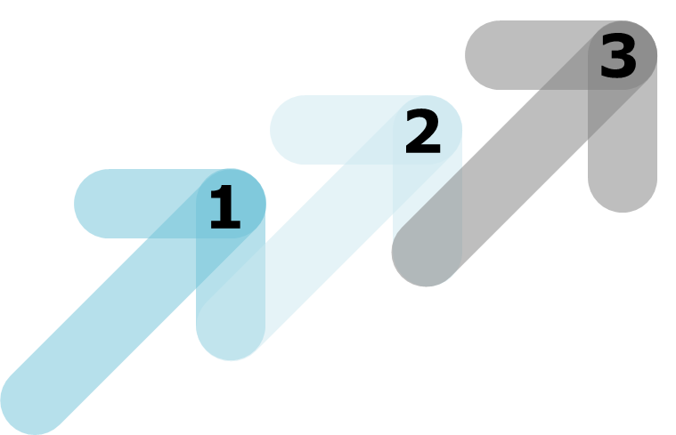
03 - El pla general: Definir els objectius de formació
Un cop fixats els objectius, aquests poden quedar modificats per:
2 - Recursos
Temporals, logístics, d'instal·lacions, de proveïdors externs, etc.
1 - Pressupost
L'abast econòmic del pla pot limitar les metes que es defineixen en cada marc temporal.
3 - Subvencions
Ajudes a la formació que es poden rebre d'organismes oficials i que poden augmentar el pressupost o matisar els objectius.
Pereda, S. & Berrocal, F. (2012). L'elaboració d'el pla de formació.Gestió de la formació en les organitzacions (Pàg. 143). Madrid: Editorial Síntesi.

Slide 110
04 - El pla general: Definir les accions formatives

Slide 111
04 - El pla general: Definir les accions formatives
Continguts teòrics i pràctics
Criteris i sistemes d'avaluació
Objectius d'aprenentatge
Calendari
Pereda, S. & Berrocal, F. (2012). L'elaboració d'el pla de formació.Gestió de la formació en les organitzacions (Pàg. 144). Madrid: Editorial Síntesi.

Slide 112
05 - El pla general: Triar la solució formativa

Slide 113
05 - El pla general: Triar la solució formativa
Nre. empleats que plantegen la necessitat
Nre. alumnes per grup
Tipus de competències que cal desenvolupar
Modalitat formativa
Formadors / tutors
Calendari
Logística i mitjans
Sistema de seguiment i avaluació
Pressupost
Pereda, S. & Berrocal, F. (2012). L'elaboració d'el pla de formació.Gestió de la formació en les organitzacions (Pàg. 145). Madrid: Editorial Síntesi.

Slide 114
05 - El pla general: Triar la solució formativa
Factor important.
No és el mateix que només un empleat tingui la necessitat que, per exemple, un col·lectiu de 30.
Si és un de sol, pot condicionar la modalitat formativa (ex. externalització / mentoria).
Nre. empleats que plantegen la necessitat
Pereda, S. & Berrocal, F. (2012). L'elaboració d'el pla de formació.Gestió de la formació en les organitzacions (Pàg. 145). Madrid: Editorial Síntesi.

Slide 115
05 - El pla general: Triar la solució formativa
Quin és el nombre idoni de participants per grup? El nombre dependrà dels objectius concrets, la modalitat formativa, les estratègies i els mitjans que s’hagin d’utilitzar i el temps i els recursos disponibles.
Grups homogenis o heterogenis? Ex. treball en equip → heterogenis / dissenyar un pla de formació → homogeni.
Nre. alumnes per grup
Pereda, S. & Berrocal, F. (2012). L'elaboració d'el pla de formació.Gestió de la formació en les organitzacions (Pàg. 146). Madrid: Editorial Síntesi.

Slide 116
05 - El pla general: Triar la solució formativa
Ens ajuda a decidir si el més adequat és un programa estàndard o un específicament dissenyat.
A priori pot semblar que el més adequat és que totes les accions formatives estiguin adaptades a la necessitat concreta.
Quan les necessitats són transversals i tècniques, els programes estàndard solen ser els més adequats (ex. idiomes, PRL, etc.)
Tipus de competències que cal desenvolupar
Pereda, S. & Berrocal, F. (2012). L'elaboració d'el pla de formació.Gestió de la formació en les organitzacions (Pàg. 149). Madrid: Editorial Síntesi.

Slide 117
05 - El pla general: Triar la solució formativa
A DISTÀNCIA: Actualment pràcticament es desenvolupen en format d’aprenentatge electrònic.
PRESENCIAL: La modalitat més utilitzada ja que té molta versatilitat. A més, és la preferida pels formadors (formació en el lloc, entrenamant, mentoria, formació vivencial, etc.)
SEMIPRESENCIAL: També coneguda com “aprenentatge mixt". És una barreja de les dues anteriors en la qual es fa servir la modalitat a distància per a tota la part teòrica i la presencial per a la pràctica.
Modalitat formativa
Pereda, S. & Berrocal, F. (2012). L'elaboració d'el pla de formació.Gestió de la formació en les organitzacions (Pàg. 149). Madrid: Editorial Síntesi.

Slide 118
05 - El pla general: Triar la solució formativa
INTERNS: Especialistes de la matèria dins de la mateixa organització. Els costos poden ser inferiors als de l'alternativa externa. En canvi pot ser que no tinguin competències didàctiques, poden ser poc "creïbles" i poden resistir-se a la participació.
EXTERNS: Experts en els continguts de l'acció i experts formadors. En canvi no tenen el coneixement de les particularitats de l'organització i el seu cost pot ser més gran que el dels formadors interns.
Formadors / tutors
Pereda, S. & Berrocal, F. (2012). L'elaboració d'el pla de formació.Gestió de la formació en les organitzacions (Pàg. 150). Madrid: Editorial Síntesi.

Slide 119
05 - El pla general: Triar la solució formativa
Termini temporal: Tant els objectius (llarg / mitjà / curt), com les competències que cal desenvolupar i els continguts ens condicionen el marc temporal i la seqüència de les accions.
Calendari laboral + pics / valls: Variables fonamentals que cal tenir en compte per facilitar la participació dels formadors i perquè les accions interfereixin el mínim possible en el funcionament de la companyia.
Calendari
Pereda, S. & Berrocal, F. (2012). L'elaboració d'el pla de formació.Gestió de la formació en les organitzacions (Pàg. 152). Madrid: Editorial Síntesi.

Slide 120
05 - El pla general: Triar la solució formativa
Localització geogràfica
Desplaçaments / allotjaments
Manutenció
Espais propis / externs
Material: canó, paperògraf, PC...
infraestructura tecnològica
Comunicació i convocatòria
Sistema de gestió de l’aprenentatge (SGA)
Logística i mitjans
Pereda, S. & Berrocal, F. (2012). L'elaboració d'el pla de formació.Gestió de la formació en les organitzacions (Pàg. 154). Madrid: Editorial Síntesi.

Slide 121
05 - El pla general: Triar la solució formativa
Avaluació de l'aprenentatge
El que els alumnes han aprés.
Avaluació de la transferència
El que s'aplica al treball del que s’ha aprés.
Avaluació dels resultats
Els resultats obtinguts amb el que s’ha aplicat.
Avaluació de la satisfacció
Compliment d'expectatives i utilitat de la formació.
Sistema de seguiment i avaluació
ABANS
DURANT
DESPRÉS

Slide 122
05 - El pla general: Triar la solució formativa
PRESSUPOST
DISPONIBLE
Reduir costos.
Augmentar pressupost.
Reajustar el pla.
Pressupost
“GAP”
PRESSUPOST
DEL PLA
Pereda, S. & Berrocal, F. (2012). L'elaboració d'el pla de formació.Gestió de la formació en les organitzacions (P. 158). Madrid: Editorial Síntesi.

Slide 123
Formació en les organitzacions TEMA 5. Implantació de la formació. Disseny d'accions.
JosÉ contreras
Teoria de l'educació

Slide 124
01 - Definir els objectius de l'acció formativa

Slide 125
01 - Definir els objectius de l'acció formativa
Tipus d'objectiu | Definició | Eemple
General | Competències que s'han d'adquirir, desenvolupar, activar o inhibir al llarg de l'acció formativa. | Dissenyar una acció d‘aprenentatge en línia adaptant els objectius i continguts a les necessitats dels participants i l'organització.
Específics | S'estableixen a partir dels generals i contribueixen a l'assoliment d’aquesta. | Determinar i estructurar els continguts d'una unitat didàctica d'una acció formativa.
D'activitat | Concreten els específics. Coneixements / tècniques que cal adquirir. | Capacitat per a moderar una discussió de grup utilitzant com a mitjà el xat una aula virtual.
Operatius | Aplicació que tindran els coneixements i competències adquirits (resultats esperats). | Augmentar en un 5% el nombre de participants que finalitzen amb èxit el curs i augmentarà en 0,5 punts sobre 5 el grau de satisfacció amb aquesta.
Pereda, S. & Berrocal, F. (2012). La implantació de la formació: el disseny de l'acció formativa.Gestió de la formació en les organitzacions (Pàg. 208-209). Madrid: Editorial Síntesi.

Slide 126
02 - Seleccionar i organitzar els continguts

Slide 127
02 - Seleccionar i organitzar els continguts
Del concret a l'abstracte
De la immediatesa del que és remot
Del fàcil al difícil
Del que és conegut al que és desconegut
Pereda, S. & Berrocal, F. (2012). La implantació de la formació: el disseny de l'acció formativa.Gestió de la formació en les organitzacions (Pàg. 216). Madrid: Editorial Síntesi.

Slide 128
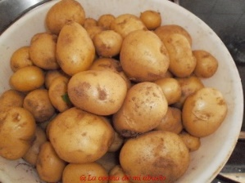
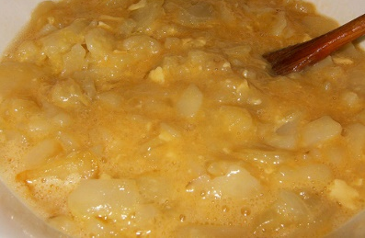
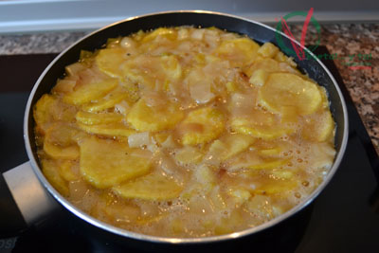
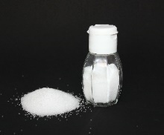
02 - Seleccionar i organitzar els continguts
ESTRUCTURA CONCEPTUAL
UNITATS DIDÀCTIQUES:
La truita: concepte i tipus.
Els ingredients.
Condimentar i barrejar.
Cuinar la truita.
Recomanacions finals.
Pereda, S. & Berrocal, F. (2012). La implantació de la formació: el disseny de l'acció formativa.Gestió de la formació en les organitzacions (Pàg. 215). Madrid: Editorial Síntesi.

Slide 129
02 - Seleccionar i organitzar els continguts
A l'hora de seleccionar continguts i estructurar-los és convenient que ens assegurem que el disseny està directament relacionat amb les necessitats dels participants futurs.
Per a això és important mantenir contactes informals tant amb els treballadors com amb els seus superiors perquè donen el vistiplau o aporten modificacions que afavorisquen la transferència de les competències al lloc de treball.

Slide 130
03 - Definir les estratègies didàctiques

Slide 131
03 - Definir les estratègies didàctiques
Són estratègies didàctiques totes aquelles tècniques que fem servir per a la transferència dels continguts de la formació als alumnes.
visual
auditiu
audiovisual
TIC
metodologia

Slide 132
03 - Definir les estratègies didàctiques. Piràmide de l'aprenentatge (William Glasser).
5%
LLEGIR
10%
ESCOLTAR
PASSIU
20%
VEURE I ESCOLTAR
% Retenció després de 24 hores
DEMOSTRAR
30%
50%
DEBATRE
PRACTICAR
ACTIU
75%
90%
ENSENYAR ALTRES

Slide 133
03 - Definir les estratègies didàctiques.
MÈTODES VERBALS o centrats en el formador.
MÈTODES PARTICIPATIUS o centrats en l'alumne.
Pereda, S. & Berrocal, F. (2012). La implantació de la formació: el disseny de l'acció formativa.Gestió de la formació en les organitzacions (Pàg. 217-218). Madrid: Editorial Síntesi.

Slide 134
03 - Definir les estratègies didàctiques.
Ús de funcions verbals: l’aprenentatge es durà a terme mitjançant l'escolta, la lectura i l'escriptura.
La lliçó magistral és el mètode per excel·lència.
Pereda, S. & Berrocal, F. (2012). La implantació de la formació: el disseny de l'acció formativa.Gestió de la formació en les organitzacions (Pàg. 217-218). Madrid: Editorial Síntesi.

Slide 135
03 - Definir les estratègies didàctiques.
El centre de l'activitat formativa se situa en els alumnes.
Es pretén que els participants adquirisquen els coneixements i les competències a través de les seues pròpies experiències.
Pereda, S. & Berrocal, F. (2012). La implantació de la formació: el disseny de l'acció formativa.Gestió de la formació en les organitzacions (Pàg. 217-218). Madrid: Editorial Síntesi.

Slide 136
03 - Definir les estratègies didàctiques. Demostració o laboratori d'habilitats.
S’exemplifica algun comportament acompanyant l'exemple amb les explicacions oportunes. L'objectiu és mostrar la conducta de manera eficaç.
Després de l'exemple, els alumnes hauran de repetir la conducta exemplificada. L'activitat es finalitza amb una recapitulació entre tots del que s'ha fet durant aquesta i traent les conclusions corresponents.
Pereda, S. & Berrocal, F. (2012). La implantació de la formació: el disseny de l'acció formativa.Gestió de la formació en les organitzacions (Pàg. 219). Madrid: Editorial Síntesi.

Slide 137
03 - Definir les estratègies didàctiques. Proves situacionals.
Són totes aquelles tècniques i exercicis que permeten simular una situació en la qual els alumnes posen de manifest les competències que exigeix la realització d’una activitat.
Solen ser proves costoses en la seua elaboració, tant en temps com en energia i/o recursos.
JOC DE ROLS: es representen personatges en una situació concreta. Útil per a desenvolupar competències sobre orientació a client, flexibilitat, tolerància de la pressió...
Pereda, S. & Berrocal, F. (2012). La implantació de la formació: el disseny de l'acció formativa.Gestió de la formació en les organitzacions (Pàg. 219-220). Madrid: Editorial Síntesi.

Slide 138
03 - Definir les estratègies didàctiques. Proves situacionals.
ESTUDI DE CASOS: es presenta per escrit una situació del context laboral en què s'inclouen tots els detalls perquè els alumnes analitzen el problema. Permet treballar amb la capacitat analítica, l’organització, la planificació, la solució de problemes i fins i tot amb les competències tècniques.
SAFATA D'ENTRADA (IN BASKET / INT TRAY): es presenten materials / documents típics del lloc perquè s'avalue el contingut i es decidisquen les accions que s’han de fer per donar-los eixida en el temps fixat. Es pot treballar amb la planificació, l’organització, la presa de decisions i la delegació.
PRESENTACIÓ: presentació oral d'un tema. Es pot treballar amb la planificació i l’organització i fins amb la innovació, la comunicació, la improvisació i les competències tècniques.
Pereda, S. & Berrocal, F. (2012). La implantació de la formació: el disseny de l'acció formativa.Gestió de la formació en les organitzacions (Pàg. 219-220). Madrid: Editorial Síntesi.

Slide 139
03 - Definir les estratègies didàctiques. Fòrums, qüestionaris i autoavaluació
DINÀMICA DE GRUPS: discussió lliure i oberta d'un tema o problema més o menys definit. Tècnica participativa molt usada. Es pot combinar amb altres tècniques.
QÜESTIONARIS: els participants responen un qüestionari sobre la seua forma habitual d'actuar, que posteriorment ells corregeixen i interpreten. Se sol utilitzar en accions formatives referides a relacions humanes.
Pereda, S. & Berrocal, F. (2012). La implantació de la formació: el disseny de l'acció formativa.Gestió de la formació en les organitzacions (Pàg. 221-222). Madrid: Editorial Síntesi.

Slide 140
03 - Definir les estratègies didàctiques. Formació en el lloc i exterior.
La més antiga i la més usada.
La formació passa mentre es treballa.
L'acció es dissenya per a un treballador en particular.
Requereix de la participació del superior i/o dels companys.
Són activitats amb enfocament lúdic que es realitzen lluny del context laboral.
Creades als EUA en els anys 70 i amb auge a Espanya en les últimes dècades.
Els equips aprenen i es cohesionen més ràpid quan actuen davant condicions noves que a més requereixen la participació de tots.
L'objectiu general és posar un grup davant de situacions la superació de les quals depèn de la cooperació amb altres i així es poden arrelar emocionalment conductes i actituds que seran importants en el treball. El que s’aprèn s'adquireix a través de l'experiència (aprenentatge emocional).
Pereda, S. & Berrocal, F. (2012). La implantació de la formació: el disseny de l'acció formativa.Gestió de la formació en les organitzacions (Pàg. 222-224). Madrid: Editorial Síntesi.

Slide 141
03 - Definir les estratègies didàctiques. Mentorització.
El mentor també es beneficia de l'aportació dels mentoritzats
És un procés que contribueix a la transmissió dels valors i de la cultura de l'empresa i augmenta el grau de compromís.
Ajuda que el mentoritzat reduïsca les corbes d'aprenentatge i se centre en aspectes molt concrets en ell.
El mentor és un facilitador en el procés de descobriment i autodesenvolupament del mentoritzat
Procés de baix cost que enforteix les xarxes internes i contribueix a la fidelització del talent.
Pereda, S. & Berrocal, F. (2012). La implantació de la formació: el disseny de l'acció formativa.Gestió de la formació en les organitzacions (Pàg. 225-227). Madrid: Editorial Síntesi.

Slide 142
03 - Definir les estratègies didàctiques. L’entrenament.
És un procés d'"assessorament" mitjançant el qual l’entrendador persegueix l'objectiu de produir un canvi d'observador en el subjecte d'intervenció.
Se sol utilitzar per a directius i professionals que es poden promocionar per a ocupar una posició de direcció en un espai de temps breu.
Molts processos d’entrenament acaben centrant-se en l'àmbit de les relacions socials, ja que els directius solen sobreeixir en competències empresarials, però els falten habilitats com les d'escolta, comunicació o lideratge.
L’entrenador és flexible; s'ajusta a l'agenda del professional. El procés pot ser llarg o curt.
Encara que es treballe sobre els aspectes professionals, és difícil separar aquests dels personals (es treballa amb les actituds i creences).
Pereda, S. & Berrocal, F. (2012). La implantació de la formació: el disseny de l'acció formativa.Gestió de la formació en les organitzacions (Pàg. 224-225). Madrid: Editorial Síntesi.

Slide 143
04 - L'aula

Slide 144
04 - L'aula
Nombre assistents
Mesura
Aspectes importants
Variables rellevants
Condicions ambientals
Mètodes didàctics
Mitjans que s’han d’utilitzar
Mobiliari
Pereda, S. & Berrocal, F. (2012). La implantació de la formació: el disseny de l'acció formativa.Gestió de la formació en les organitzacions (Pàg. 233). Madrid: Editorial Síntesi.

Slide 145
05 - Cronograma

Slide 146
05 - Cronograma
Eina útil per al formador.
Permet tenir clars els objectius, la seqüència d'aprenentatge i les estratègies que cal adoptar.
Ajuda a verificar que el disseny de l'acció formativa és correcte pel que fa a planificació, programació i seqüenciació d'activitats per a assolir els objectius.
TEMPS | CONTINGUT | TÈCNICA | MITJANS | ACTIVITATS | OBJECTIUS
09:00 | Presentació del curs. | Intervenció del formador i els participants. | Rodafolis | El joc del nom | Conèixer els objectius i els continguts del programa i els assistents.
09:30 | Tema 1. Què és el lideratge? | Exposició de conceptes i evolució històrica del lideratge per part de l'formador. | Presentació de power point | Exposició oral. | Presentar i definir conceptes bàsics sobre el lideratge.
10:00 | Distinció entre ordenar, dirigir i liderar | Joc de rol | Targetes amb instruccions per a representar cada situació | Dinàmica de representacio de cada rol. | Comprovar en l'experiència l’abast de cada concepte.
Pereda, S. & Berrocal, F. (2012). La implantació de la formació: el disseny de l'acció formativa.Gestió de la formació en les organitzacions (Pàg. 235). Madrid: Editorial Síntesi.

Slide 147
06 - L'acollida (on boarding)

Slide 148
06 - L'acollida (on boarding)
QUÈ ÉS?
PER QUÈ ÉS IMPORTANT?
QUÈ TEMES S’HI HAURIEN DE TRACTAR?

Slide 149
06 - L'acollida (on boarding)
Aprofitar diferents recursos
sSeguiment
Utilitza diferents metodologies i recursos didàctics, com sessions presencials, vídeos, documentació, testimonis, etc.
Realitzar un seguiment a través de les diferents eines disponibles.
03
04
Blocs temàtics
Compromís
Estructura la formació en funció de la seua temàtica perquè siga més fàcil organitzar-la.
Fa participar responsables i persones clau de l'organització en l'èxit de la formació.
02
05
LMS
01
06
Millora contínua
Donar suport a la formació amb els recursos d'IT.
Identificar millores i no perdre l'autocrítica.

Slide 150
Gràcies!
Jose contreras
Teoria de l'educació
Notes:
© Copyright Showeet.com – Creative & Free PowerPoint Templates

